Slide 1
数据结构
        本 章 说 明
  12.1 文件的基本概念
  12.2 顺序文件
  12.3 索引文件
  12.4 VSAM文件
  12.5 直接存取文件
  12.6 多关键字文件
  本 章 小 结
返回主目录

Slide 2
本章说明
学习目标
  熟悉各类文件的结构和特点，以及其适用场合
重点和难点
  重点在于了解各种文件的结构特点及其适用场合

Slide 3
本章说明
知识点
  顺序文件、索引、索引顺序文件、VSAM文件、直接存取文件（散列文件）、多关键字文件
学习指南
文件是外存的"集合"结构，因此和查找表类似，为了提高对文件进行操作的效率，也存在一个数据的组织问题。因此在学习本章的过程中同样应着重了解文件的各种表示方法及其特点

Slide 4
12.1 文件的基本概念
文件(File)——是由大量性质相同的记录组成的集合。操作系统中的文件仅是一维的连续字符序列，无结构、无解释。
  按记录类型分
    操作系统的文件
    数据库的文件
数据库中的文件是带有结构的记录的集合
关键字:记录中能唯一确定(或识别)一个记录的数据项或数据项的组合
定长文件:若文件所含记录具有相同类型而且长度相等
非定长文件(变长文件):各记录的类型不同，或者类型相同而长度不等

Slide 5
12.1 文件的基本概念
逻辑记录——是用户表示和存取信息的单位
物理记录——指外存信息存取的单位(即一个页块内的信息)。
在物理记录和逻辑记录之间可能存在下列三种关系：
    一个物理记录存放一个逻辑记录；
    一个物理记录包含多个逻辑记录；
    多个物理记录表示一个逻辑记录。
文件的操作有两类：检索和修改。

Slide 6
12.1 文件的基本概念
检索三种方式
  顺序存取：存取下一个逻辑记录
  直接存取：存取第i个逻辑记录
  按关键字存取：给定一个值，查询一个或一批关键字与给定值相关的记录

Slide 7
12.2 顺序文件
顺序文件——是记录的物理顺序和逻辑顺序完全一致的文件
  优点：连续存取时速度快，批处理效率高，存储节省
  缺点：随机处理效率低，特别是对更新要求，一般不做随机处理
  常存储有历史保留价值的海量数据，例如气象部门的逐日气象记录数据等。如磁带是一种典型的顺序存储设备。
连续文件——次序相继的两个物理记录在存储介质上的存储位置是相邻的
串联文件——物理记录之间的次序由指针相链

Slide 8
12.3 索引文件
索引文件——由“索引”和“主文件(顺序文件)”两部分构成，其中索引为指示逻辑记录和物理记录之间对应关系的表，表中每一个记录称作索引项，包含(逻辑记录的)关键码和物理记录位置两个数据项，索引按关键字有序。
索引文件存取
  直接存取
  按关键字存取
    存取：在索引中进行查找，然后按索引项中指示的记录在主文件中的物理位置进行存取
    插入：记录本身可插入在主文件的末尾，同时将相应的索引项插入索引
    删除：仅需删除相应的索引项
    更新：可将更新后的记录插入主文件末尾，同时修改相应的索引项。

Slide 9
12.3 索引文件
组织索引文件的关键是如何组织索引。索引本身可以是顺序结构也可以是树型结构。由于大型文件的索引都相当大，则对顺序结构的索引需要建立多级索引，而树型结构本身就是一种“层次”结构，因此常用以作为索引文件的索引，如B+、B-树、B树。
索引顺序文件——主文件中的记录按关键码有序
非稠密索引——连续的一组记录建立一个索引项，它由这组记录中的最大关键码和这组记录的物理地址组成
稠密索引——对每个记录建立一个索引

Slide 10
12.3 索引文件
索引的组织形式
  静态索引:以ISAM文件为代表，它是一种专为磁盘存取设计的文件组织方式，由索引区，数据区和溢出区三部分组成。索引区通常是与硬件层次一致的三级索引：总索引，柱面索引和磁道索引，溢出区用来存放后插入的记录。当文件主要用于检索时，ISAM文件效率高，既能随机查找，又能顺序查找，但若增删频繁，则存取效率退化，且需定期重组。
  动态索引:以B+树为代表，其典型的文件组织为VSAM文件，它既便于检索又便于更新。

Slide 11
12.4 ISAM文件和VSAM文件
ISAM文件（索引顺序存取法）
  是一种专为磁盘存取而设计的文件组织方式。
  由于磁盘是以盘组、柱面和磁道三级地址存取的设备，则可对磁盘上的数据文件建立盘组、柱面和磁道（盘面）三级索引。
  文件的记录在同一盘组上存放时，应先集中放在一个柱面上，然后再顺序存放在相邻的柱面上，对同一柱面，则应按盘面的次序顺序存放。用这种方法建立起来的索引文件称为ISAM文件。
  包括：索引区、数据基本区、数据溢出区

Slide 12
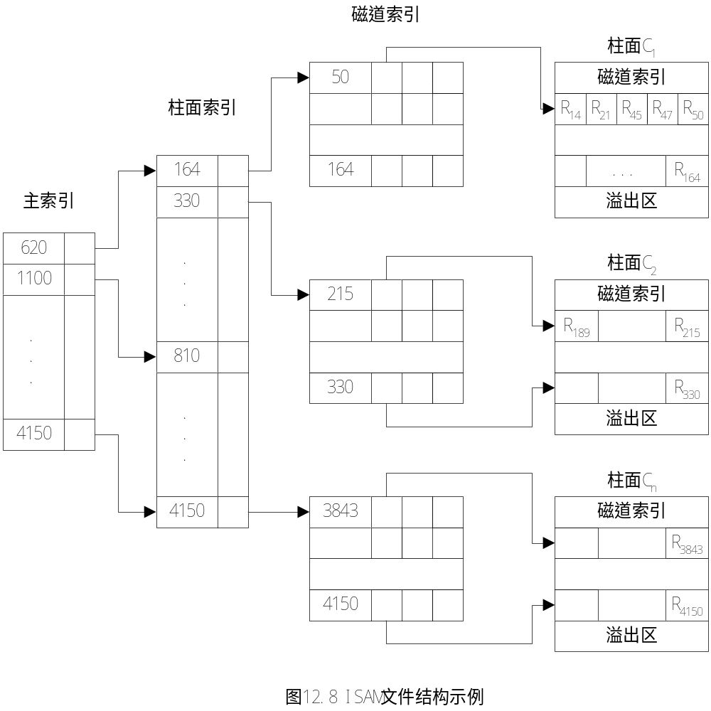
索引区
数据区
溢出区

Slide 13
12.4 ISAM文件和VSAM文件
ISAM文件的检索
  查主索引（驻内存），将相应柱面索引（在其柱面上）调用内存。
  查柱面索引，将磁道索引（一般放在第0道上）调入内存；
  查磁道索引，将本磁道上的所有记录送入内存
  顺序对这一组记录查找。
ISAM文件的插入
  定位应插入的磁道；
  按关键字顺序插入新纪录，将同一磁道上最后一个记录移至溢出区；
  同时修改磁道索引项。

Slide 14
12.4 ISAM文件和VSAM文件
ISAM文件的删除
  找到待删除的记录，在其存储位置上作删除标记即可，而不需要移动记录或改变指针。
ISAM文件的整理
  经过多次的增删后，文件的结构可能变得很不合理。此时，大量的记录进入溢出区，而基本区中又浪费很多空间。因此，通常需要周期地整理ISAM文件。
  把记录读入内存，重新排列，复制成一个新的ISAM文件，填满基本区而空出溢出区。

Slide 15
12.4 ISAM文件和VSAM文件
VSAM（虚拟存储存取方法）
  利用了操作系统的虚拟存储器的功能，给用户提供方便。
  对用户来说，存储记录时不需要考虑记录的具体存储位置，也不需要考虑何时执行对外存的读写命令。
VSAM文件结构
  三部分组成：索引集、顺序集和数据集。

Slide 16
12.4 ISAM文件和VSAM文件
B+ 树
索引集
59 97
15 44 59
72 97
顺序集
10 15
21 37 44
51 59
63 72
85 91 97
数据集
控制区域
控制区间

Slide 17
12.4 ISAM文件和VSAM文件
VSAM文件的检索
  在控制区间上存取一个记录时，需从控制区间两端出发，同时向中间扫描。
VSAM文件的插入
  新记录插入到相应的控制区间内，移动其它记录，保持有序；
  控制区已满时，要进行控制区的分裂，即将一半的记录移入另一个控制区间，并修改顺序集中相应索引。
VSAM文件的删除
  删除记录时，需将同一控制区间中记录关键字较大的记录向前移动，把空间留给以后插入的新记录。
  控制区间变空时，则需修改顺序集中相应的索引项。

Slide 18
12.4 ISAM文件和VSAM文件
VSAM文件缺点
  占有较多的存储空间，一般只能保持约76%的存储空间利用率。
VSAM文件优点
  动态地分配和释放存储空间，不需要对文件进行重组。
  能较快地对插入的记录进行查找，查找一个后插入的记录和查找一个原有记录的时间是相同的。

Slide 19
12.5 直接存取文件（散列文件）
直接存取文件——又称散列文件，是由记录的关键字“直接”得到记录在外存（磁盘）上的映象地址。类似于构造一个哈希表，根据文件中关键码的特点设计一种“哈希函数”和“处理冲突的方法”，然后将记录散列到外存储设备上，故称“散列文件”。
散列文件由若干个"桶"组成，根据设定的哈希函数将记录"映象"到某个桶号。处理冲突通常采用链地址法，即每个桶可以包括一个或几个页块，页块之间以指针相链。每个页块中的记录个数则由逻辑记录和物理记录的大小决定。例如：假设有18个记录，它们的关键码分别为： 278, 109, 063, 930, 589, 184, 505, 269, 008, 083, 164, 215, 330, 810, 620, 110, 384, 355 。

Slide 20
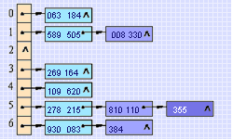
12.5 直接存取文件
设哈希文件中桶的个数为7，则可设哈希函数为 key MOD 7，假设每个页块可以容纳2个记录，则所得散列文件如图所示。图中左侧为桶目录表，它由m个指针组成，分别指向第0至第 m-1 个桶的第一个页块。若某记录的关键码为 kval，哈希函数为 H，则 H(kval) 为桶号。

Slide 21
12.6 多关键字文件
主关键字文件的特点
  在对文件进行检索操作时，不仅对主关键字进行简单询问，还经常需要对次关键字进行其他类型的询问检索。因此，对多关键字文件，尚需建立一系列的次关键字索引。
次关键字索引与主关键字索引所不同
  每个索引项应包含次关键字、具有同一次关键字的多个记录的主关键字或物理记录号。
多重表文件和倒排文件是两种多关键字文件的组织方法。

Slide 22
12.6 多关键字文件
多重表文件（Multilist file）的特点
  记录按主关键字的顺序构成一个串联文件，建立主关键字的索引（称为主索引）；
  对每个次关键字项建立次关键字索引（称为次索引），所有具有同一次关键字的记录构成一个链表。
  主索引为非稠密索引（一组记录建立一个索引项），次索引为稠密索引（每个记录建立一个索引项）。每个索引包括次关键字、头指针和链表长度。
  在多重表中插入一个新记录是很容易的，只要修改指针，将记录插在链表的头指针之后。但是，要删去一个记录却很繁琐，需要在每个次关键字的链表中删去该记录。

Slide 23
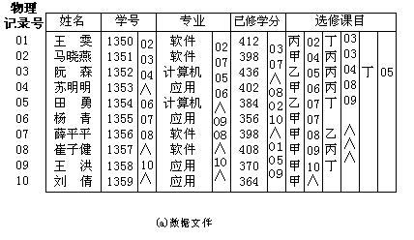
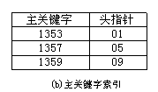
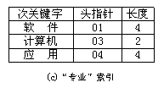
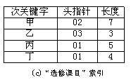

Notes:
例如，要查询已修学分在400分以上的学生，只要在索引表上查找400—499这一项，列出链表中所有记录即可。
在多重表中插入一个新记录是很容易的，只要修改指针，将记录插在链表的头指针之后。但是，要删去一个记录却很繁琐，需要在每个次关键字的链表中删去该记录。

Slide 24
12.6 多关键字文件
倒排文件（Inverted file）和多重表文件的区别
  次关键字索引的结构不同。
倒排表
  倒排文件中的次关键字索引
  在倒排表的索引项中没有头指针和链表长度项，而直接用一项存放具有同一关键字的所有记录的物理记录号或主关键字

Slide 25

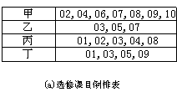

Notes:
倒排表作索引的好处在于检索记录速度快。特别是对某些询问，不用读取记录，就可以得到解答。
插入和删除记录时，倒排表也要作相应的修改，值得注意的是倒排表中具有同一次关键字的记录号是有序排列的，修改时要做相应移动。
倒排文件的缺点是维护困难。同一索引表中，不同的关键字其记录数不同，各倒排表的长度不等，同一倒排表的各项长度也不等。

Slide 26
本章小结
顺序文件
  文件中记录的物理顺序和逻辑顺序一致。
  对顺序存储器上的顺序文件只能进行顺序存取；对直接存储器上的顺序文件还可按记录号或关键码进行随机存取；如果是定长记录的顺序有序文件，还可利用折半查找进行快速存取。
  插入记录可以插入在文件的末尾或先存入附加文件。
  删除记录仅在原地作标志。
  更新记录需对整个文件进行复制。
  更多情况下对顺序文件的操作是按批处理方式进行的。

Slide 27
本章小结
索引文件
  对文件中的每个记录都建立一个由记录的关键码和存储地址构成的索引项。所有记录的索引项构成一个按关键码有序的索引表。
  索引表可以是顺序结构，也可以是查找树结构，对索引文件可以进行直接存取或按关键码存取。
  按关键码存取时，首先在索引中进行查找，然后按索引项中指示的存储地址进行存取。
  插入记录时，记录本身可插入在主文件的末尾，同时将相应的索引项插入索引中恰当位置。
  删除记录仅需删除相应的索引项。
  更新记录时，可将更新后的记录插入在主文件的末尾，同时修改相应的索引项。

Slide 28
本章小结
索引顺序文件
  记录按关键码有序，只需建立非稠密索引。
  VSAM 文件是目前大型索引顺序文件的一种标准组织方式，它由索引集、顺序集和数据集三部分构成，其中数据集为主文件，顺序集和索引集分别为B⁺树的叶子结点和非叶结点，构成文件的索引。对 VSAM 文件可进行按关键码存取，也可以进行顺序存取，插入或删除记录时则必须保持控制区间内的记录按关键码有序，需在控制区间内进行记录的移动。
  优点：动态地分配和释放存储空间，不必重组文件。
  缺点：占有存储空间较大。

Slide 29
本章小结
散列文件
  按照设计的哈希函数和用链地址法处理冲突构建的文件。
  根据关键码的哈希函数值得到记录的桶地址，所有具有相同桶地址的记录彼此通过指针相链。
  优点：记录随机存放，不需要排序；插入删除方便，存取速度快；不需要建索引，节省存储空间。
  缺点：不能进行顺序存取，且在经过多次插入、删除操作之后需重组文件。
多关键码文件
  按次索引的组织方法不同有倒排文件和多重表文件。

